Slide 1
المحاضرة الثامنة/ الانحراف المعياري.
الانحراف المعياري..
في الإحصاء ونظرية الاحتمالات، يعتبر الانحراف المعياري (بالإنجليزية: Standard deviation) القيمة الأكثر استخداما من بين مقاييس التشتت الإحصائي لقياس مدى التبعثر الإحصائي، أي أنه يدل على مدى امتداد مجالات القيم ضمن مجموعة البيانات الإحصائية. عادة ما يرمز إلى الانحراف المعياري بالحرف الإغريقي الصغير σ.
و التباين وهو معدل مربعات انحرافات العلامات في التوزيع عن الوسط الحسابي. ويكون الانحراف المعياري عندها الجذر التربيعي للتباين بالنسبة لمجموعة البيانات الإحصائية.
يتأثر التباين أو الانحراف المعياري بالقيم المتباعدة أو المتطرفة ولكنه لا يتأثر كثيرا بالتغيرات التي تطرأ على العينة، كما أنهما يرتبطان بالوسط الحسابي للتوزيع، بمعنى ان التشتت الذي نعبر عنه بالتباين أو الانحراف المعياري ينسب إلى الوسط الحسابي وليس لاي نقطة أخرى في التوزيع.

Slide 2
مثال على حساب الانحراف المعياري
سنأخذ هذا المثال البسيط على حساب الانحراف المعياري لكل من الرقمين 8 و4.
الخطوة 1: إحسب الـمتوسط حسابي للرقمين. ( 4 + 8 ) / 2 = 6 {\displaystyle (4+8)/2=6}
الخطوة 2: احسب انحراف كل من الرقمين السابقين عن الـمتوسط حسابي.
4 − 6 = − 2 {\displaystyle 4-6=-2}
8 − 6 = 2 {\displaystyle 8-6=2}
الخطوة 3: قم بتربيع الانحرافين:( − 2 ) 2 = 4 {\displaystyle (-2)^{2}=4} و ( 2 ) 2 = 4 {\displaystyle (2)^{2}=4}
الخطوة 4: إجمع التربيعين الناتجين:4 + 4 = 8 {\displaystyle 4+4=8}
الخطوة 5: قم بتقسيم الناتج على عدد القيم (وهو في مثالنا 2):8 / 2 = 4 {\displaystyle 8/2=4}
الخطوة 6: قم بإيجاد الجذر التربيعي الموجب:4 = 2 {\displaystyle {\sqrt {4}}=2}
إذًا الانحراف المعياري هو 2.

Slide 3
حساب الانحراف المعياري لمتغير
لمتغير عشوائي متقطع
نفرض أن لدينا المتحولات (أو المتغيرات)x 1 , … , x N
حيث أن N هو عدد المتحولات (المتغيرات). ويمكن تبسيط العبارة السابقة إلى التالي:

Slide 4
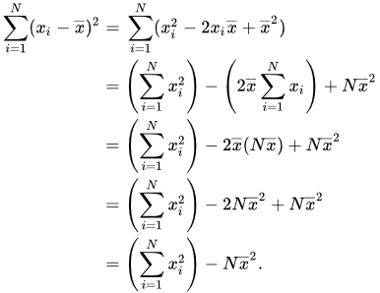
يمكن البرهنة على ذلك بواسطة العملية الجبرية التالية:
بما أن علم الإحصاء يحلل ويعرض البيانات المتفرقة بحيث تكون ذات معنى معين أو تعطي انطباعا معينًا فان تباين هذه البيانات يمثل مشكلة كبيرة في فهم سلوك البيانات.

